Slide 1
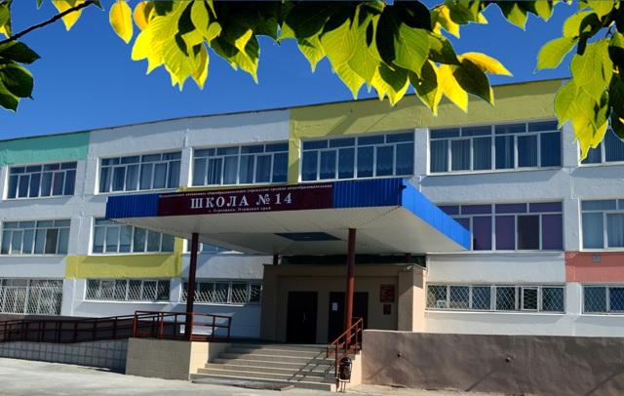
Программа внеурочной деятельности обучающихся с РАС в соответствии с ФГОС ОВЗ МАОУ СОШ№14 г Березники

Slide 2

Если я чем-то на тебя не похож,
я этим вовсе не оскорбляю тебя,
а, напротив, одаряю.
Антуан де Сент-Экзюпери

Slide 3
Основные условия реализации программы внеурочной деятельности
1.Нормативно-правовые условия
2. Кадровые условия:
3. Научно-методические условия
4.Материально-технические условия

Slide 4
Специальные условия для обучающихся с РАС
1.Адаптированная среда (структурированность и визуализация)
2. Вариативные формы организации образования - инклюзия
3. Снижение числа детей в классе
В соответствии с нормами СанПин, в самом наполняемом классе может быть не более 20 человек.
4. Специальные технические средства обучения и оборудование.
Если у детей с аутизмом проблемы с коммуникацией, то необходим подбор такого оборудования как коммуникаторы, планшеты с коммуникативными программами, возможны интерактивные доски (такой базы у нас нет.).
5. Адаптированная образовательная программа.
Адаптированнная образовательная программа АОП индивидуализирована под потребности ребенка.
6.Адаптированный учебный материал.
7. Адаптированная система оценки достижений.
8. Коррекционная работа
9.Индивидуальный учебный план

Slide 5
Программа внеурочной деятельности в соответствии с ФГОС НОО обучающихся с ОВЗ направлена на обеспечение дополнительных условий для развития интересов, склонностей, способностей обучающихся с РАС, организации их свободного времени.

Slide 6
Содержание программы внеурочной деятельности
      1.Пояснительная записка.
      2.Цели и задачи внеурочной деятельности
      3.Планируемые результаты освоения внеурочной деятельности (уровни результатов внеурочной деятельности)
      4. Система оценки достижений внеурочной деятельности.
5.Направления и содержание внеурочной деятельности в соответствии с требованиями ФГОС ОВЗ, ФГОС УО
6. Организационная модель внеурочной деятельности.
7.Учебный план
8. План внеурочной деятельности
9.Планируемые результаты внеурочной деятельности.
10. Программы внеурочных курсов

Slide 7
Основные цели внеурочной деятельности
- создание условий для достижения обучающимся необходимого для жизни в обществе социального опыта и формирования принимаемой обществом системы ценностей, - создание условий для всестороннего развития и социализации каждого обучающегося с РАС, -создание воспитывающей среды, обеспечивающей развитие социальных, интеллектуальных интересов обучающихся в свободное время.

Slide 8
Основные задачи:
коррекция всех компонентов психофизического, интеллектуального, личностного развития обучающихся с РАС с учетом их возрастных и индивидуальных особенностей;
- - развитие возможных избирательных способностей и интересов обучающегося в разных видах деятельности;
- формирование основ нравственного самосознания личности, умения правильно оценивать окружающее и самих себя, формирование эстетических потребностей, ценностей и чувств;
- развитие трудолюбия, способности к преодолению трудностей, целеустремлённости и настойчивости в достижении результата;
- расширение представлений обучающегося о мире и о себе, его социального опыта;
- формирование положительного отношения к базовым общественным ценностям;
- развитие навыков осуществления сотрудничества с педагогами, сверстниками, родителями, старшими детьми в решении общих проблем

Slide 9
Принципы программы внеурочной деятельности
Принцип гуманистической направленности
Принцип системности
Принцип добровольности
Принцип успешности и социальной значимости
Принцип сотрудничества с семьей
Принцип единства диагностики и коррекции развития
Принцип комплексности методов психолого-педагогического воздействия;
Принцип целостности
Принцип непрерывности
Педагогический оптимизм

Slide 10
Подходы в организации внеурочной деятельности:
Личностно-ориентированный подход
Культурно-исторический подход
Деятельностный подход
Комплексный подход
Структурно – динамический подход
Онтогенетический подход
Антропологический подход

Slide 11
Механизмы реализации программы внеурочной деятельности
Взаимодействие специалистов общеобразовательной организации в процессе реализации программы – один из основных механизмов реализации программы внеурочной деятельности.
Взаимодействие специалистов требует:
создания программы взаимодействия всех специалистов в рамках реализации программы внеурочной деятельности,
Осуществление совместного многоаспектного анализа эмоционально-волевой, личностной, коммуникативной, двигательной и познавательной сфер учащихся с целью определения имеющихся проблем,
Разработка и реализация комплексных индивидуальных и групповых программ коррекции эмоционально-волевой, личностной, коммуникативной, двигательной и познавательной сфер учащихся.

Slide 12
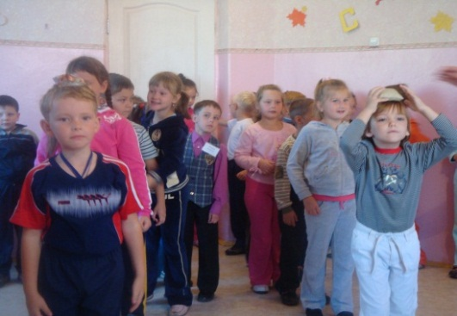
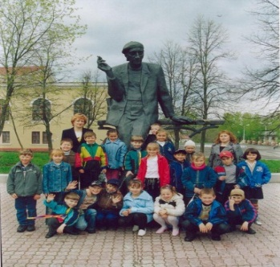
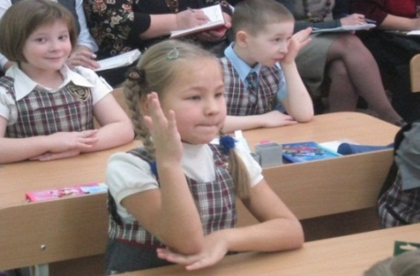
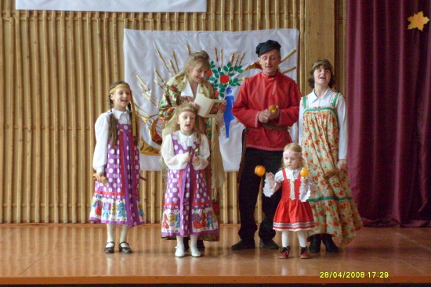
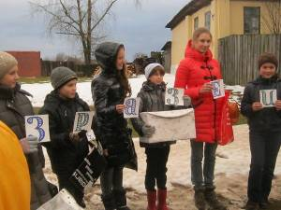
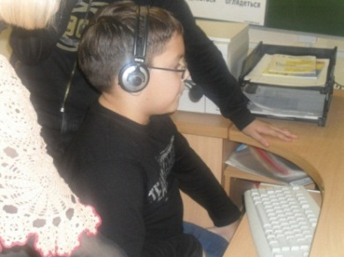
Направления внеурочной деятельности
ОБЩЕИНТЕЛЛЕКТУАЛЬНОЕ | СПОРТИВНО-ОЗДОРОВИТЕЛЬНОЕ | ДУХОВНО-НРАВСТВЕННОЕ
ОБЩЕКУЛЬТУРНОЕ | СОЦИАЛЬНОЕ | КОРРЕКЦИОННО-РАЗВИВАЮЩЕЕ

Slide 13
Оптимизационная модель внеурочной деятельности
Предполагает включение в разработку и реализацию программ курсов внеурочной деятельности обучающихся учителей, учителей логопедов, учителей-дефектологов, педагогов-психологов, социальных педагогов и других педагогических работников.

Slide 14
Схема включения в образовательный процесс обучающихся с РАС
Форма включения | Образовательная программа | Индивидуальное сопровождение | Кадры | Расписание | Обобщение
Обучение детей с ОВЗ в общеобразовательном классе | Общеобразовательная программа (адаптированная) | По решению ПМПК, медицинские наблюдения | Учитель общеобразовательного класса, логопед, психолог, дефектолог, тьютор | Общее для класса, индивидуальное со специалистами | Индивидуальная карта, анализ на заседании ПМПк

Slide 15
Этапы организации внеурочной деятельности
Первый этап – проектный – включает диагностику интересов, увлечений, потребностей обучающихся, запросов их родителей (законных представителей) и проектирование на основе анализа ее результатов модели внеурочной деятельности в образовательном учреждении.
Второй этап – организационно-деятельностный, который предполагает создание кадровых условий, материально-технических условий, разработку программно-методического обеспечения внеурочной деятельности и др.
Третий этап – аналитический, в процессе которого осуществляется анализ действующей модели внеурочной деятельности с позиции содержания, форм и достижений обучающимися с ограниченными возможностями здоровья.

Slide 16
Результативность внеурочной деятельности предполагает
- приобретение обучающимися с РАС социального знания,
-формирования положительного отношения к базовым ценностям,
- приобретения опыта самостоятельного общественного действия.

Slide 17
Уровни воспитательных результатов
Первый уровень – предполагает приобретение школьником социального знания , первичного понимания социальной реальности и повседневной жизни.
Второй уровень – получение школьником опыта переживания и позитивного отношения к базовым ценностям общества , ценностного отношения к социальной реальности в целом.
Третий уровень – получение школьником опыта самостоятельного общественного действия.

Slide 18
Направления внеурочной деятельности
ОБЩЕИНТЕЛЛЕКТУАЛЬНОЕ | СПОРТИВНО-ОЗДОРОВИТЕЛЬНОЕ | ДУХОВНО-НРАВСТВЕННОЕ
ОБЩЕКУЛЬТУРНОЕ | СОЦИАЛЬНОЕ | КОРРЕКЦИОННО-РАЗВИВАЮЩЕЕ

Slide 19
Внеурочная деятельность
Актёрское мастерство | 1
Волшебный мир оригами | 1
Психологическая коррекция | 2
Логопедическая коррекция | 2
Педагогическая коррекция | 2

Slide 20
Формы организации внеурочной деятельности
экскурсии, кружки, секции, соревнования, праздники, общественно полезные практики, смотры-конкурсы, викторины, беседы, культпоходы в театр, фестивали, игры (сюжетно-ролевые, деловые и т. п), туристические походы

Slide 21
Кружок «Актёрское мастерство»
Проблема: адаптировать ребенка к школе, школьному коллективу и коллектива к ребенку.
Решение проблемы: кружок «Актерское мастерство», участие вместе с ребятами класса в инсценировках на уроках, классных вечерах, родительских собраниях.
Цель: способствовать социализации ребенка с ОВЗ средствами театрального искусства. Социализация нами понимается как развитие и самореализация ребенка как личности в контексте культуры (по А.В. Мудрик).

Slide 22
Задачи:
1. Познакомить воспитанника со знаниями, связанными со сценой, с театром, с историей театрального костюма.
2. Учить актёрской этике.
3. Способствовать гармоническому развитию природных способностей средствами всех видов искусств.
4. Способствовать формированию представления об элементах выразительности профессионального театрального искусства, основываясь на игре.
Отличительные особенности программы «Актёрское мастерство»:
Ребёнок осваивает элементы актёрской этики, включается в совместную деятельность в ходе подготовки спектакля, общается, переживает ситуацию успеха, повышается самооценка ребенка. Создаются творческие условия для формирования УУД .
Программа рассчитана на 33 часа (1 раз в неделю).

Slide 23
Содержание программы.
1. Работа над речью.
Понятие ритмического речевого такта. Каждый речевой такт определяется паузой и в нем выделяется главное слово. Виды пауз (логические, грамматические, для взятия дыхания).
2. Техника дыхания.
3. Сценическое движение. Дыхание, координация, ритмические упражнения. Движение с речью. Работа над выразительностью движения рук. Сценическая осанка. Работа с предметом и нормы безопасности.
4. Работа над памятью.
5. Сценическое внимание.
Сосредоточение актёра на каком – то объекте:
МАЛЫЙ КРУГ – сосредоточение на себе «тетрадь, ручка, пуговица»
СРЕДНИЙ КРУГ – сосредоточение на актёрах, на партнёрах.
БОЛЬШОЙ КРУГ – зрительный зал.
6. Дикционные недостатки. Скороговорки, правильная постановка языка.
7. Постановка спектакля. Постановочный план. Режиссёрский анализ пьесы. Работа с актёром над ролью. Прогоны спектакля. Генеральная репетиция в костюмах. Показ спектакля зрителям.

Slide 24
Результативность
Индивидуальная работа позволила плавно ввести ребёнка с ограниченными возможностями в классный коллектив. Никита с удовольствием занимается и чувствует сопричастность к коллективу. Помимо индивидуальных занятий актёрским мастерством, ребёнок посещает и общие занятия класса в кружке. У Никиты проявляется интерес режиссёрской игре, игре – импровизации по мотивам сказок и литературных произведений.
Итоговый контроль: участие в открытом занятии, участие в концерте, небольшая роль в спектакле.

Slide 25
Коррекционно-развивающий блок программы

Slide 26
Основные направленияя специальной поддержки ребёнка
- удовлетворение особых образовательных потребностей обучающихся с РАС; -коррекционная помощь в овладении базовым содержанием обучения; - эмоционально- личностное развитие, развитие коммуникативной сферы, зрительного и слухового восприятия, речи; - развитие сознательного использования речевых возможностей в разных условиях общения для реализации полноценных социальных связей с окружающими людьми

Slide 27
Психолого-педагогическая поддержка предполагает
-помощь в формировании полноценной жизненной компетенции, развитие адекватных отношений между ребенком, учителями, одноклассникам и другими обучающимися, родителями; - работу по профилактике внутриличностных и межличностных конфликтов в классе, школе, поддержанию эмоционально комфортной обстановки; - создание условий успешного овладения учебной деятельностью с целью предупреждения негативного отношения обучающегося к ситуации школьного обучения в целом.

Slide 28
Формирование коммуникативного поведения
Коррекционная работа по формированию коммуникативного поведения в рамках реализации адаптированной образовательной программы включает в себя:
занятия с дефектологом;
логопедические занятия;
занятия по развитию психомоторики и сенсорных процессов.

Slide 29
Планируемые результаты коррекционной работы
В ходе реализации предложенной программы ожидаются следующие результаты:
- создание системы комплексной помощи обучающимся с РАС в освоении адаптированной основной общеобразовательной программы, коррекции недостатков в физическом и (или) психическом развитии обучающихся, их социальную адаптацию;
- создание специальных условий обучения и воспитания обучающихся Учреждения, позволяющих учитывать их особые образовательные потребности посредством индивидуализации и дифференциации образовательного процесса;
- создание в образовательном учреждении условий для сохранения и укрепления психического здоровья педагогов, формирования навыков регуляции психоэмоциональных состояний, профилактики эмоционального выгорания в педагогической деятельности.

Slide 30
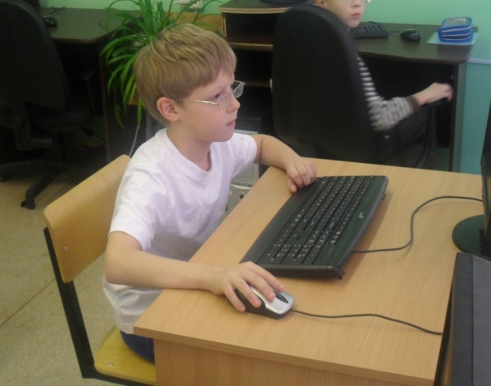
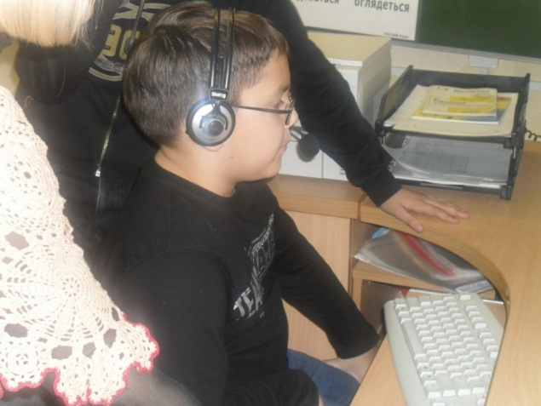
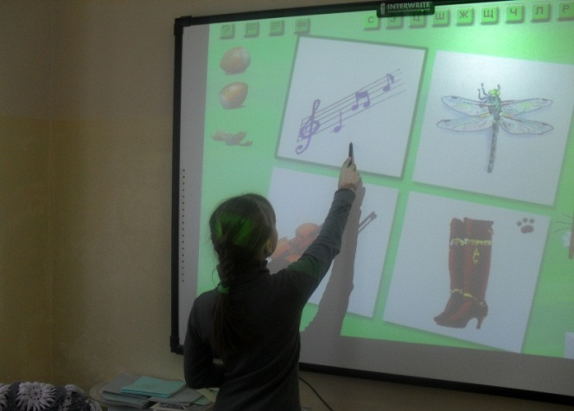
Коррекционно-развивающие направления

Slide 31
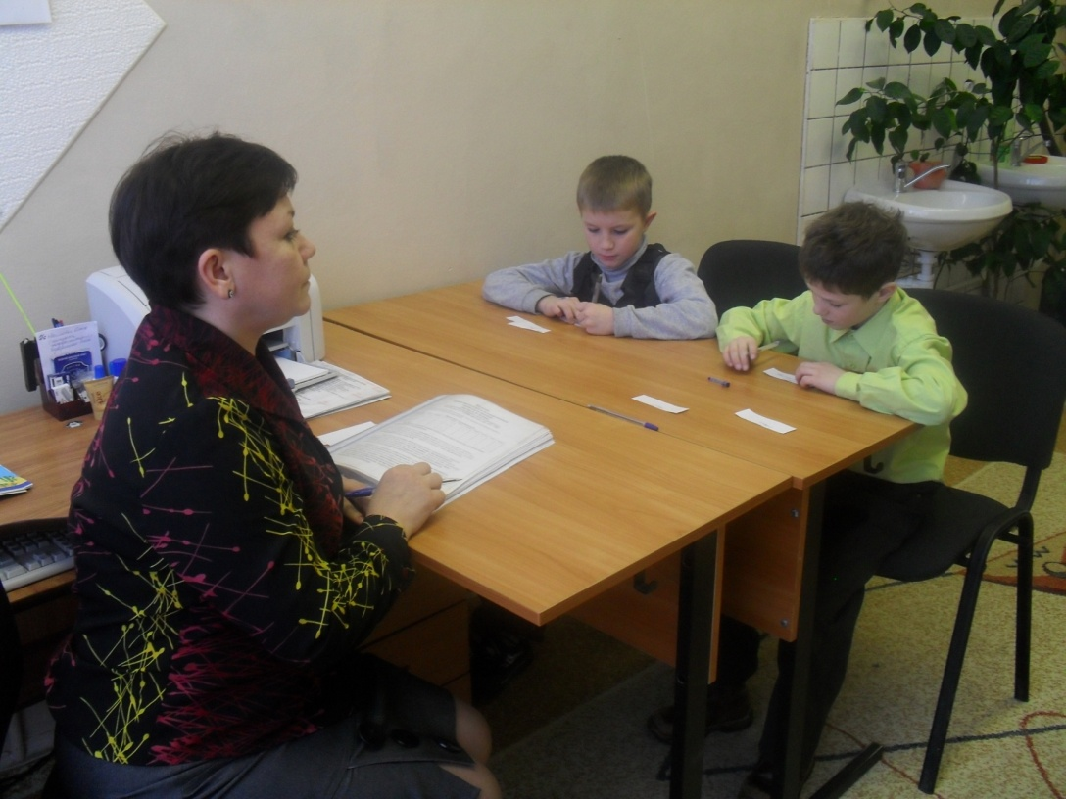
Занятия педагога-психолога
Устанавливает особенности когнитивного и эмоционально-личностного развития учащихся;
Определяет характер и сроки коррекционного воздействия на личность ребенка

Slide 32

Занятия учителя-логопеда
Логопед сопровождает учебную деятельность и диагностирует динамику развития речи по направлениям

Slide 33
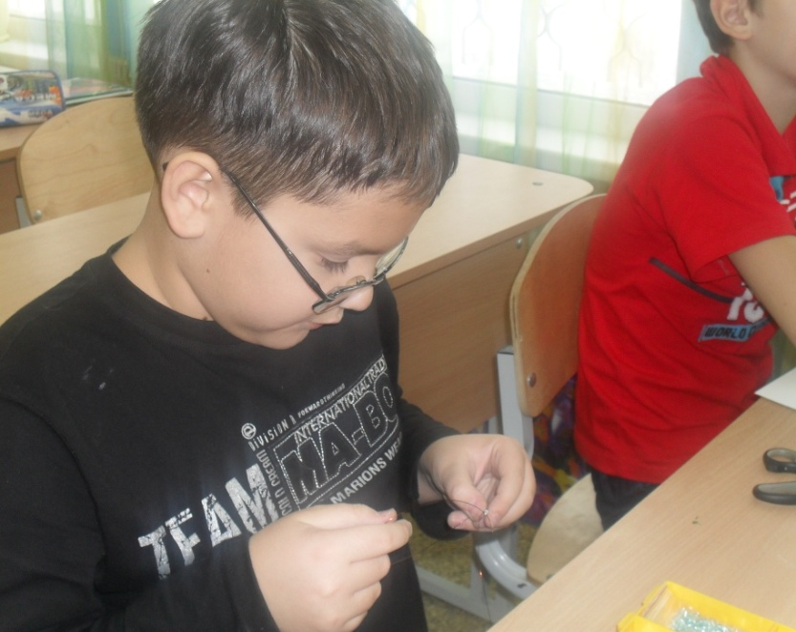
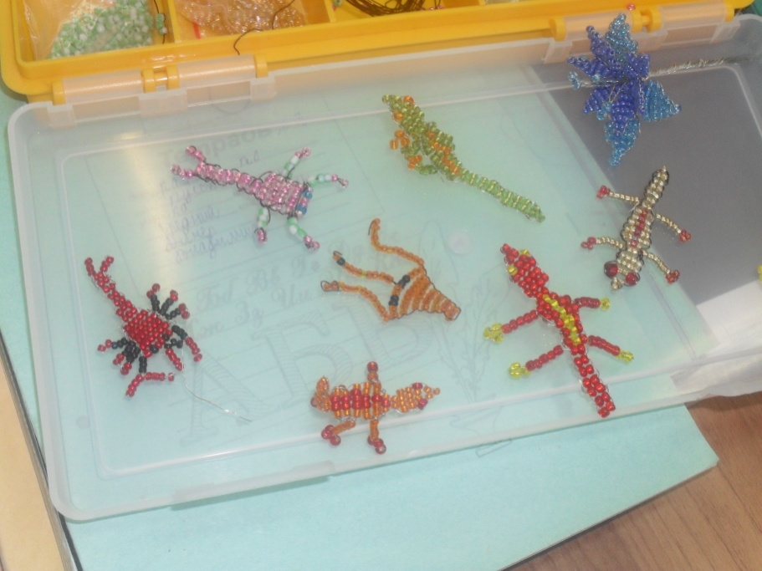
Развитие осязания и мелкой моторики
Штриховка
Копирование
Графические диктанты
Пальчиковые игры и упражнения
Мозаика
Пазлы
Бисероплетение

Slide 34
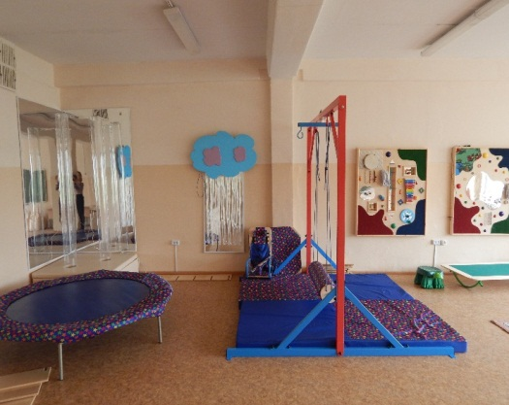
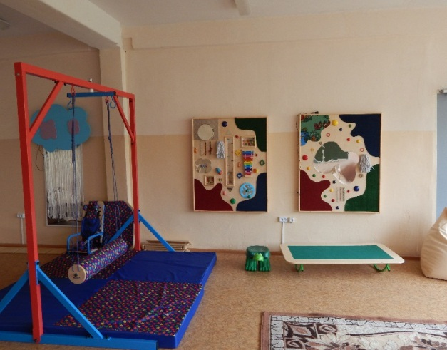
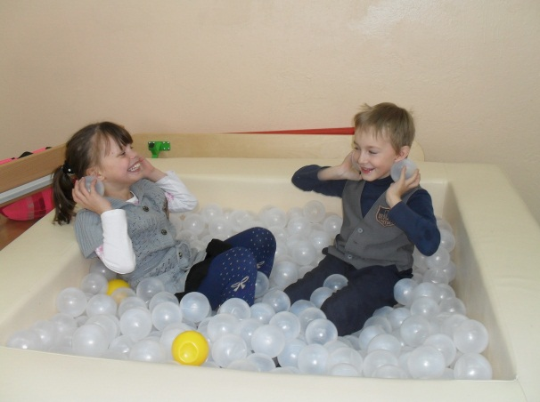
Сенсорная комната

Slide 35
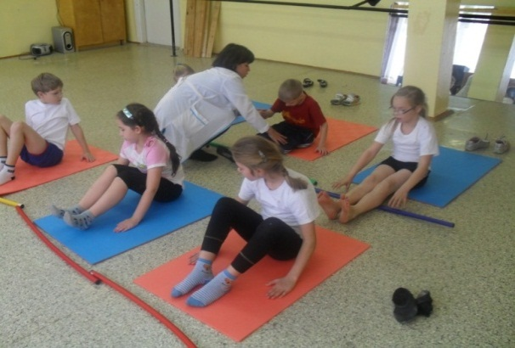
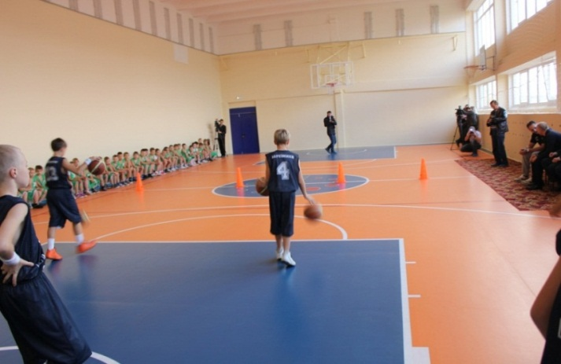
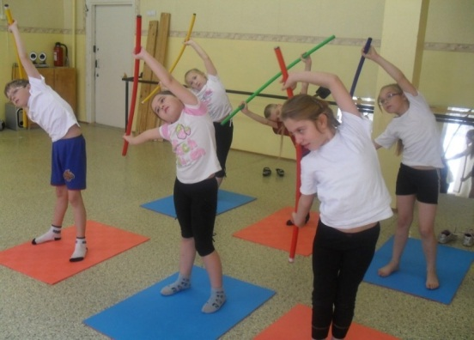
Коррекционные занятия ЛФК и ритмики

Slide 36
СХЕМА СЕТЕВОГО ВЗАИМОДЕЙСТВИЯ
Поликлиника
ПМПК г.Березники
Центр реабилитации
ГКОУ С(К)ОУ III-IV вида г.Пермь
ДЮСШ
ДДЮТ
ДОУ
МАОУ СОШ № 14 г.Березники
1,2 уровни поддержки ребенка с ОВЗ, педагогов, родителей
ОШ
БЛОК медицинского сопровождения
БЛОК образовательной деятельности
БЛОК оценочно-прогностической и коррекционно-реабилитационной деятельности
БЛОК дополнительного образования
Коллектив нормально развивающихся сверстников
Дети с ОВЗ, дети-инвалиды
Семья ребёнка с ОВЗ

